Slide 1
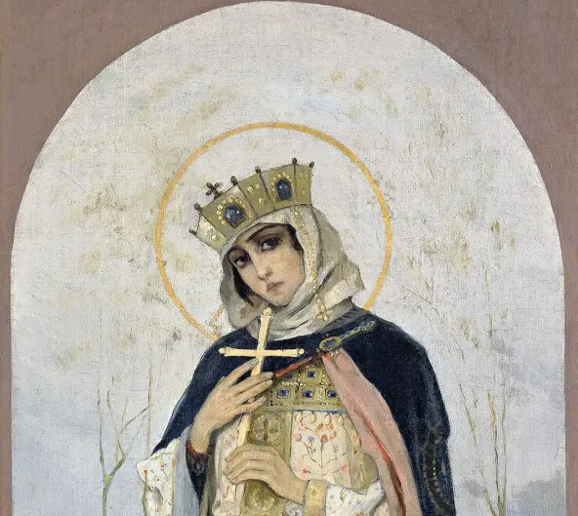
СВЯТАЯ РАВНОАПОСТОЛЬНАЯ КНЯГИНЯ ОЛЬГА (? – 969 г.)
© С.В. Перевезенцев, Т.В. Перевезенцева, 2024 г.

Slide 2
Святая Ольга, великая княгиня Русская
Греческая икона Нового времени
Великая княгиня Ольга. Худ. Уильям Тук. XVIII в.

Slide 3
Русская земля X–XI вв.

Slide 4
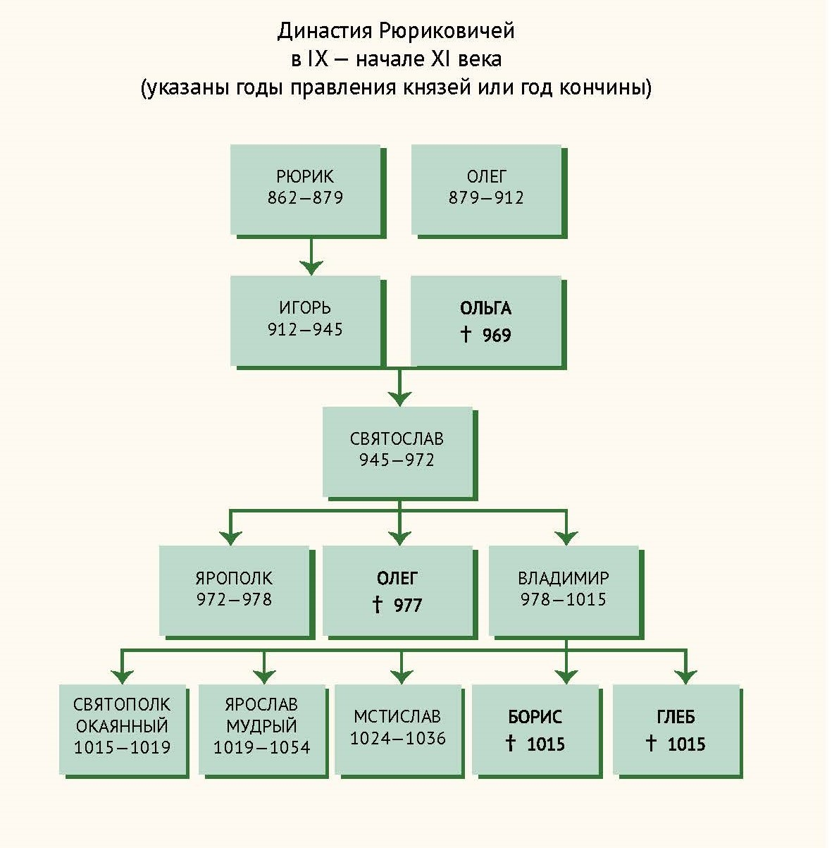

Slide 5
Село Выбуты – родина княгини Ольги

Slide 6
Село Выбуты, Псковский район

Slide 7
Река Великая в окрестностях Выбуты

Slide 8
«Ольгины ворота» на реке Великой. Место встречи князя Игоря и Ольги
Гравюра с наброска Г. Пиватто. 1883 г.

Slide 9
Встреча князя Игоря и Ольги
Памятная медаль «Союз князя Игоря и Ольги». 1796 г.

Slide 10
Князь Игорь и княгиня Ольга
Миниатюра из «Титулярника». XVII в.
Миниатюра из Степенной книги. XVII в.

Slide 11
Сбор дани киевским князем
Миниатюра Радзивилловской летописи. XV в.

Slide 12
Оплакивание князя Игоря

Slide 13
Приём Ольгой древлянских послов
Миниатюра Радзивилловской летописи. XV в.

Slide 14
Первая месть Ольги: погребение древлянских послов
Миниатюра Радзивилловской летописи. XV в.

Slide 15
Вторая месть Ольги: сожжение древлянских послов
Миниатюра Радзивилловской летописи. XV в.

Slide 16
Третья месть Ольги: расправа над древлянскими воинами
Миниатюра Радзивилловской летописи. XV в.

Slide 17
Сражение киевлян с древлянами
Миниатюра Радзивилловской летописи. XV в.

Slide 18
Приношение дани птицами
Миниатюра Радзивилловской летописи. XV в.

Slide 19
Четвертая месть Ольги: сожжение Искоростеня
Миниатюра Радзивилловской летописи. XV в.

Slide 20
Князь Святослав и правительница Ольга
Державные правители России. Худ. В. Верещагин

Slide 21
Устройство Ольгой погостов и обложение данью
Миниатюра Радзивилловской летописи. XV в.

Slide 22
Княгиня Ольга в Царьграде

Slide 23
Беседа Ольги с императором, крещение княгини Ольги
Миниатюра Радзивилловской летописи. XV в.

Slide 24
Крещение княгини Ольги

Slide 25
Благословение Ольги константинопольским патриархом
Миниатюра Радзивилловской летописи. XV в.

Slide 26
Убеждение Ольгой сына Святослава. Молитвы Ольги о русских людях
Миниатюра Радзивилловской летописи. XV в.

Slide 27
Псковская земля
Часовня святой Ольги во Пскове
Крест святой Ольги во Пскове

Slide 28
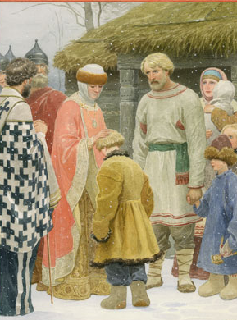
Святая Равноапостольная княгиня Ольга

Slide 29
Весть о нашествии печенегов. Возвращение Святослава
Миниатюра Радзивилловской летописи. XV в.

Slide 30
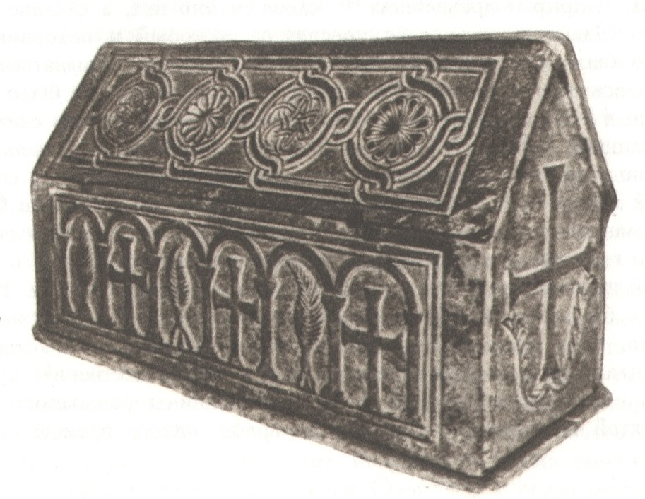
Оплакивание и погребение Ольги
Миниатюра Радзивилловской летописи. XV в.
Саркофаг из киевской Десятинной церкви.
Предположительно, в нем была похоронена княгиня Ольга

Slide 31
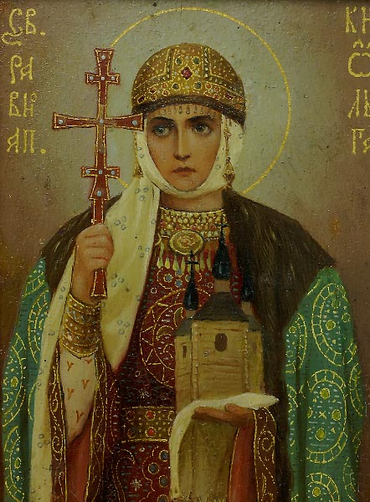
Иконы Святой Равноапостольной княгини Ольги

Slide 32
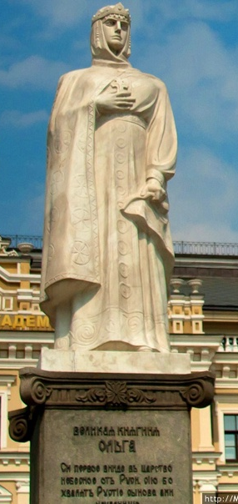
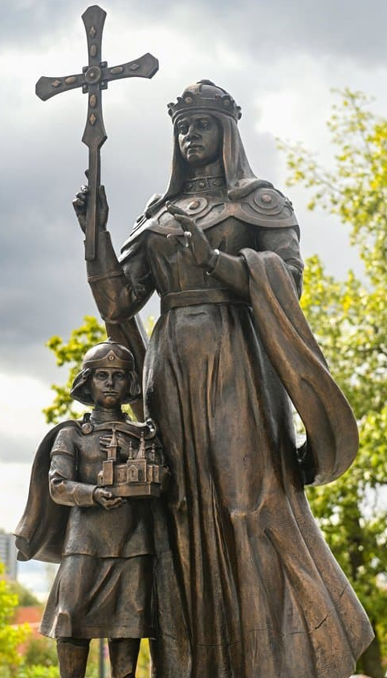
Памятники княгине Ольге
Псков
В Киеве
В Москве
Во Пскове

